Slide 1
Agregador de compres per a PIMES
Enginyeria informàtica
Java EE
Lluís Torroja Fontanet GENER 2023

Slide 2
Index
Introducció
Context
Objectius
Planificació
Especificació
Disseny de l’Arquitectura
Conclusions
Demostració

Slide 3
Context
Crisi de preus
Grans empreses vs. petites empreses
Competència

Slide 4
Objectius
Generals
Proposar una solució informàtica.
Didàctics
Confirmar aprenentatges adquirits.
Personals
Adquirir i confirmar coneixements.

Slide 5
Planificació
Waterfall
Agile

Slide 6
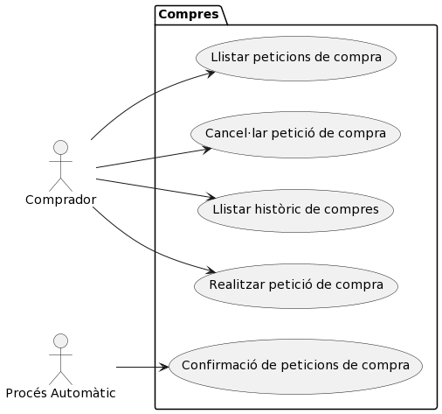
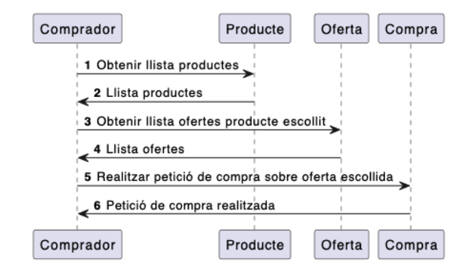
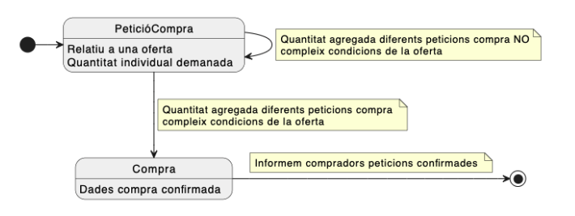
Especificació
Requisits funcionals
Requisits no funcionals
Actors

Slide 7
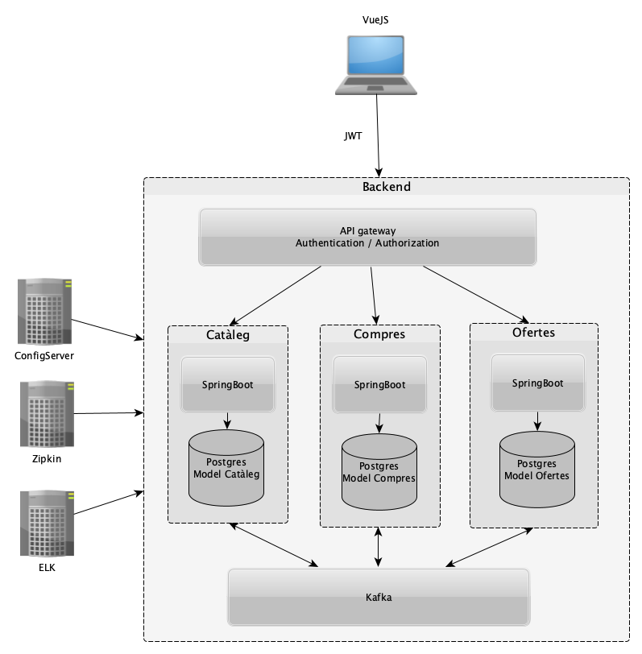
Arquitectura
Frontend (SPA)
Framework javascript (VueJS)
Backend (API REST)
Microserveis (Spring Boot)
Postgres

Slide 8
Backend
Seguretat: JWT
Comunicació: REST i Kafka
Infraestructura
Configserver
Zipkin
ELK

Slide 9
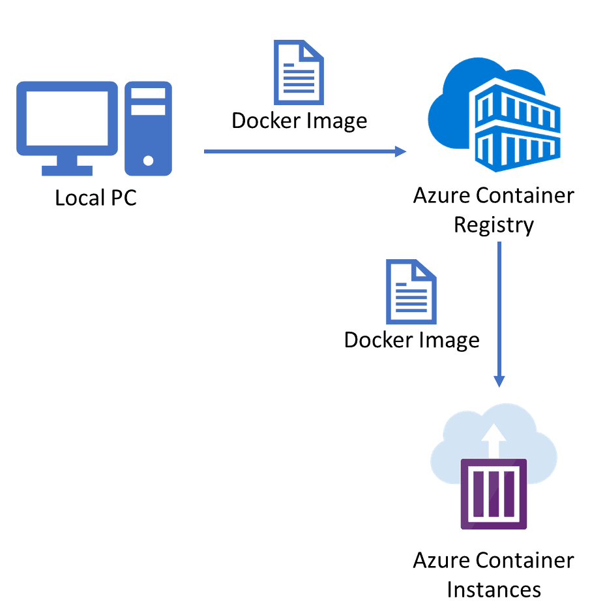
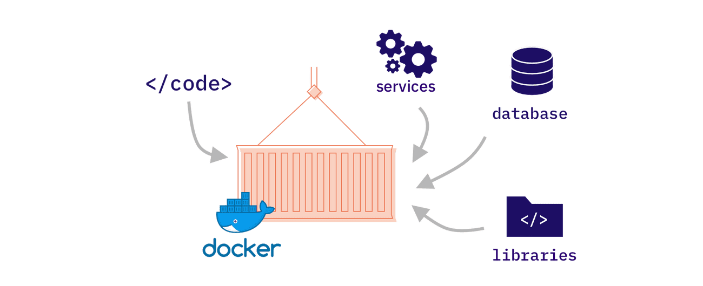
Deploy
Docker
Docker compose
Azure

Slide 10
Conclusions
Metodologia clàssica i agile
Frameworks JavaScript
Microserveis sí, però …
Comunicació asíncrona amb kafka

Slide 11
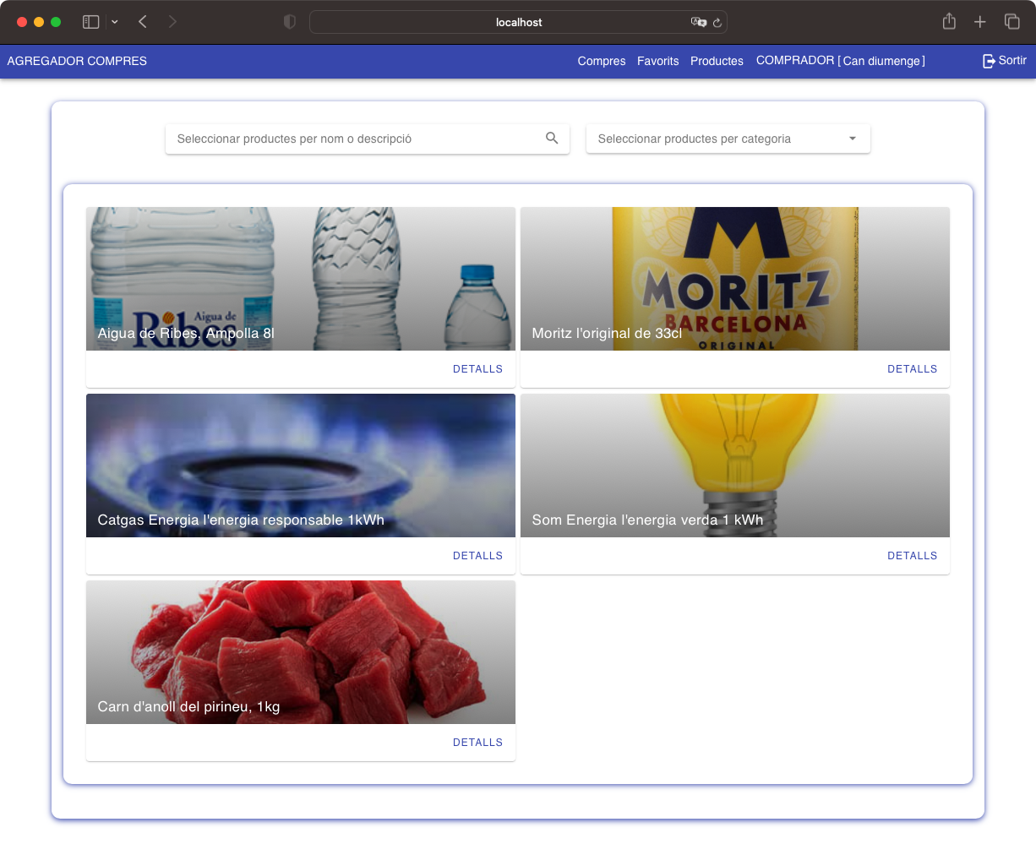
Demostració
Vídeo presentació

Slide 12
Gràcies

